Slide 1
MERANIE ZDRAVIA A CHOROBY V POPULÁCII: základné charakteristiky
TRNAVSKÁ UNIVERZITA V TRNAVE
Fakulta zdravotníctva a sociálnej práce
Katedra verejného zdravotníctva
prof. MUDr. Martin Rusnák, CSc
Základy epidemiológie - propedeutika

Slide 2
Ciele prednášky
Ozrejmiť si prečo meráme a ako meráme
Ako meráme zdravie a chorobu v populácii

Slide 3
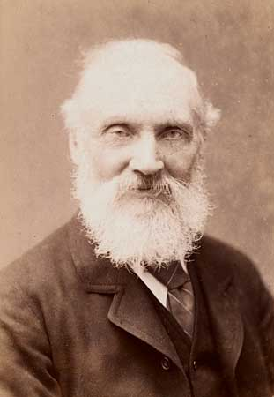
Lorda Kelvin o meraní
„... ak viete merať to, o čom hovoríte, a viete to vyjadriť v číslach, potom o tom niečo viete. Keď to však neviete merať, a neviete to vyjadriť číselne, vaša znalosť o tom je chabá a nedostatočná...“
William Thomson (1824-1907), známy skôr pod svojim šľachtickým menom lord Kelvin of Largs bol škótsko-írsky fyzik a vynálezca

Slide 4
Definícia meranej veličiny
Zdravie:
WHO 1948: Zdravie je stav kompletnej fyzickej, duševnej a sociálnej pohody a nielen ako stav neprítomnosti choroby a slabosti.
Choroba:
Definícia prípadu (case definition):
Dohoda o tom, kedy považujeme určitý stav za ochorenie s daným názvom.
Sada diagnostických kritérií, ktoré musia byť splnené pre identifikáciu osoby ako prípadu ochorenia.
Notes:
LAST, J. M. 1995. A Dictionary of Epidemiology., Oxford, Oxford University Press.

Slide 5
Charakteristiky používané v epidemiológii
Čas
Miesto
Osoba
Zdravie
Choroba

Slide 6
Základné charakteristiky v epidemiológii: 5 W
What/ čo= zdravotný problém
Who/kto = osoby
Where/kde = miesto
When/kedy = čas
Why/how/prečo/ako = príčiny, rizikové faktory, spôsoby prenosu

Slide 7
Výsledkom pýtania sa 5 W je, že epidemiológ
Sa dozvie rozsah a charakter problému zdravia verejnosti , ktoré je predmetom vyšetrovania – v ktorých mesiacoch, oblastiach, u ktorých skupín je viac alebo menej prípadov;
Vytvorí podrobný opis zdravia skúmanej populácie, ktorý môže byť ľahko upravený do tabuliek, grafov a máp;
Identifikuje oblasti či skupiny obyvateľstva, ktoré majú vysokú mieru ochorení.
Tieto informácie poskytnú dôležité vodítko k príčinám ochorení a možnosti testovať hypotézy.

Slide 8
Príklad: praktický lekár hlási, že mal ráno v ambulancii 15 detí, ktoré mali v noci hnačku a zvracali
15 detí v jednej obci je už veľa, môže ísť o nadmerný výskyt. Epidemiológ sa pýta:
ČO: o čo sa jedná? Sú tie prejavy niečím charakteristiské? Čím? Zodpovedjú definícii niektorej choroby? Akej?
KTO: Sú to deti, čo majú spoločné?
KDE: Boli v škôlke, či v škole? Boli na oslave? Alebo na ihrisku, či na jarmoku?
KEDY: Včera? Pred dvoma dňami? Pred týždňom?
PREČO: Niečo zjedli? Stretli niekoho, kto mal už také prejavy? Hrali sa v piesku, na smetisku, či sa kúpali v potoku, jazere, na kúpalisku?

Slide 9
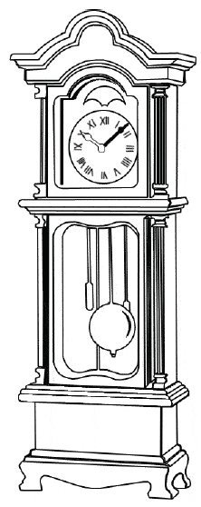
Čas
Výskyt ochorení sa v priebehu času sa mení, niektoré z týchto zmien sa vyskytujú pravidelne, zatiaľ čo iné sú nepredvídateľné - môže dať odpoveď na otázku dynamiky výskytu choroby;
V prípade ochorení, ktoré sa vyskytujú sezónne (zima, leto) a je možné predvídať ich výskyt je možno uskutočniť kontrolné a preventívne opatrenia (napríklad očkovanie proti chrípke);

Slide 10
U ochorení, ktoré sa vyskytujú občas (sporadicky) sa vykonávajú šetrenia na identifikáciu príčiny a spôsoby šírenia s cielenými akciami na kontrolu a prevenciu ďalšieho výskytu ochorenia;
Výskyt choroby v čase je rozhodujúci pre sledovanie ochorení, ako aj na posúdenie či intervencie v oblasti zdravia verejnosti sú účinné;
Zmeny výskytu choroby po uskutočnení opatrení, teda intervencií sa hodnotia s ohľadom na čas ich aplikácie.

Slide 11
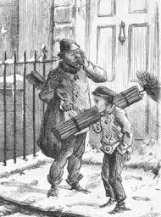
Kominári v Anglii
V Anglii komíny tradične čistili kominárski učni tak, že ľahko oblečení len v tričku preliezli celým komínom. Výsledkom bolo že sadza sa im usadili po celom tele a nedôsledným umytím ostali na koži skrota. To viedlo k vredom a neskôr k vzniku rakoviny a smrti. Operačné riešenie vredov bolo veľmi bolestivé, keďže neexistovala anestéza.
Sir Percivall Pott (1714 – 1788, Londýn, Anglicko) ako prvý vedec demonštroval, že rakovina môže byť spôsobená karcinogénom životného prostredia, keď zistil, že existuje súvislosť medzi expozíciou sadzí a vysokým výskytom rakovinou scrota. Dĺžka expozície hrá dôležitú úlohu. Objav viedol k uzákoneniu ochrany kominárov. Neskôr bola vynájdená ohybná metla na čistenie komínov.

Slide 12
Nahromadenie prípadov osôb (chorých) v určitom časovom intervale upozorňuje epidemiológa, že musí sledovať v tomto intervale resp. pred týmto intervalom aj zmeny výskytu, pôsobenia známych aj hypotetických príčin choroby;
napr. kontaminácia potravín, vody, rovnaké ochorenie zvierat, imigrácia, emigrácia obyvateľov, zmeny klimatických a ekonomicko-sociálnych podmienok, zmeny v zdravotníckej starostlivosti, vrátane zmien v klasifikácii, v evidovaní a v hlásení chorôb

Slide 13
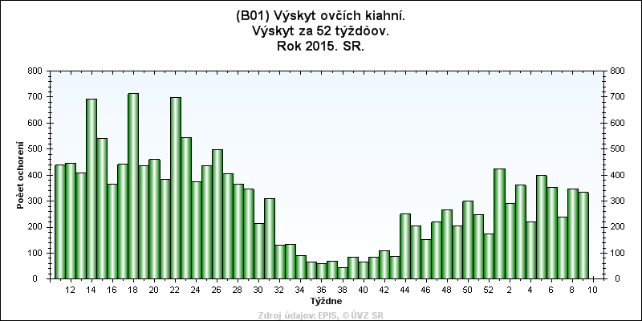
Údaje závislé od času sa obvykle zobrazujú v dvojrozmerných grafoch.
Vertikálna (os y) zvyčajne zobrazuje počet/proporciu prípadov
Horizontálna (os x) zobrazuje časové obdobie, napríklad roky, mesiace, alebo dni

Slide 14
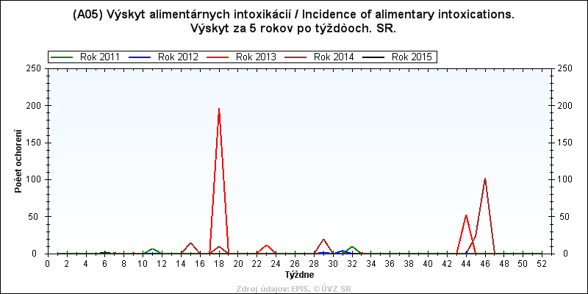
Sezonalita
Zima
Jar
Leto
Jeseň
Zi
Sledovanie výskytu chorôb podľa mesiacov/sezón
Niektoré ochorenia majú preukázateľné sezóne distribúcie napr. hnačkové ochorenia sa vyskytujú u väčšieho počtu osôb v lete v našom zemepisnom pásme

Slide 15
Sekulárne trendy a ich zmeny (z lat. saeculum, vek, tento svet, dlhodobý)
Sledovanie výskytu chorôb dlhodobo t.j. niekoľko rokov až desiatok rokov, napríklad Framinghamská štúdia, alebo úmrtnosť na vybrané choroby
Umožňujú porovnať dlhodobý vývoj a zmeny v dôsledku známych príčin, resp. hľadať neznáme príčiny zmien vývoja sledovaných sekulárnych trendov;
Posúdiť smer vývoja výskytu choroby (rastúci, klesajúci, stagnujúci), ktoré môže vyhodnotiť programy alebo politické rozhodnutia, odvodiť, čo spôsobilo zvýšenie alebo zníženie výskytu ochorení a použite trendov k predpovedaniu budúceho výskytu ochorenia;
Usudzovať o možnom cyklickom charaktere výskytu chorôb, kedy dochádza k zmenám v určitých časových, najčastejšie ročných intervaloch. Napr. výskyt infekčnej choroby je vysoký každý 4.-5. rok.

Slide 16
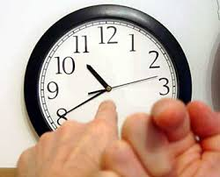
Časový okamih
Pre infekčné ochorenia, ktoré sa vyskytujú hromadne je dôležitý okamih, kedy ochorie alebo zomrie veľký počet osôb v závislosti od nejakej udalosti;
Napr. je kontaminovaný zdroj pitnej vody a počas niekoľko hodín resp. málo dní (niekedy sa dá určiť hodina) od kontaminácie abnormálne vzrastie počet osôb s hnačkami, resp. z nulového výskytu je vysoký výskyt hnačkových ochorení

Slide 17
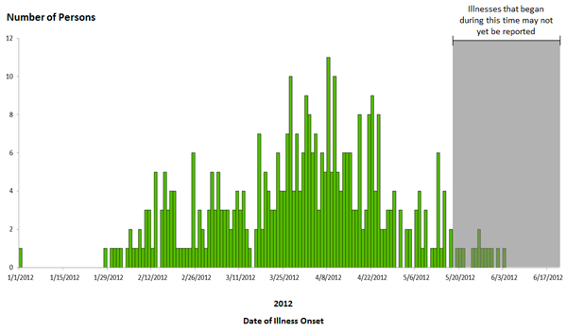
Epidemická krivka
Počet prípadov
Prvý (index) prípad
Využíva sa pre znázornenie postupnosti prípadov v čase počas trvania prepuknutia epidémie ochorenia
Popisuje počet prípadov v závislosti na čase vzniku, príp. prvých príznakov ochorenia.
Čas

Slide 18
Miesto
Popis výskytu choroby z hľadiska miesta poskytuje pohľad na geografický rozsahu problému a jeho geografické variácie;
Charakteristika podľa miesta výskytu sa vzťahuje nielen na miesto bydliska, ale aj na akúkoľvek zemepisnú polohu;
Analýza dát podľa miesta výskytu identifikuje komunity so zvýšeným rizikom ochorenia;
Zvýšené riziko z dôvodu vlastností ľudí v komunite, ako je genetická predispozícia, nedostatočná imunita, rizikové správanie, alebo vystavenie miestnym toxínom, kontaminovaným potravinám;
Zvýšené riziko, najmä prenosných chorôb možno pripísať aj charakteristikám pôvodcu, ako je napríklad virulencia, prítomnosť vektorov a pod.

Slide 19
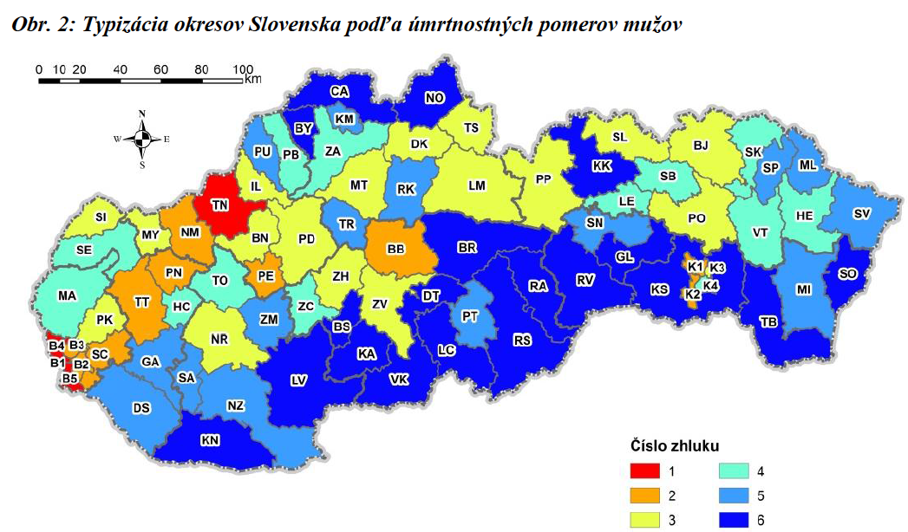
Zdroj: REGIONÁLNE ROZDIELY V POPULAČNOM VÝVOJI NA SLOVENSKU A ICH MOŽNÉ DOPADY NA NIEKTORÉ SEGMENTY ĽUDSKÝCH ZDROJOV. Branislav Šprocha, Boris Vaňo, Branislav Bleha

Slide 20
Rozdiely vo výskyte chorôb podľa miesta
Každé miesto, na ktorom sa sleduje výskyt chorôb, chorobných stavov má svoje podmienky:
Klimaticko–ekologické (teplotu, vlhkosť, chemické, fyzikálne, biologické);
Sociálno–ekonomické (urbanizácia, organizácia života, ekonómia, priemysel, doprava, obchod, poľnohospodárstvo, doprava, vzdelanostná a sociálna úroveň obyvateľov, školstvo, zdravotníctvo);
Rôzne zastúpenie majoritných a minoritných skupín obyvateľov;

Slide 21
Pri infekčných chorobách sa sledujú počty chorých aj zomrelých podľa miesta (obcí, okresov) pravidelne, dlhodobo;
Pri väčšine neinfekčných chorôb sa miesto sleduje rutinne, dlhodobo len v súvislosti s úmrtnosťou (výnimkou sú zhubné nádory a vrodené chyby);
Sledovanie rozdielov výskytu chorôb podľa miesta je jeden zo základov pre stanovenie predpokladu o vzťahu výskytu choroby k určitému miestu.

Slide 22
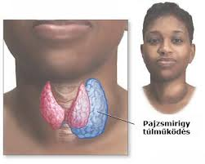
Nedostatok jódu a kreténizmus
"Zistilo sa, že všetko obyvateľstvo na Slovensku, bolo postihnuté jódovým deficitom," hovorí prednosta Ján Podoba.
V 602 obciach vyšetrili takmer 160 tisíc ľudí. "Taký podrobný prieskum sa nerobil nikde na svete," hovorí prednosta. Najviac postihnuté však boli štyri oblasti – Orava, Kysuce, okolie Banskej Štiavnice a oblasť Žitného ostrova. Práve tam sa rodilo najviac postihnutých ľudí.
Rodilo sa päť percent detí s trvalým postihnutím endemickým kreténizmom a mnohonásobne viac oligofrenikov. "Všetko toto spočívalo v tragickej situácii v chýbaní pár mikrogramov jódu v potrave," vysvetľuje Podoba.
A práve preto sa uzákonilo, že soľ sa bude v Československu jódovať. "Preto soľ, lebo soľ potrebuje každý človek. Ľudia by si vo vlastnom záujme mali skontrolovať, či tá soľ, ktorú kupujú, je jodidovaná. " tvrdí Podoba.

Slide 23
Osoba
Základné charakteristiky:
vek;
pohlavie;
etnický pôvod;
Biologické vlastnosti:
imunita, genetika;
Získané vlastnosti:
rodinný stav;
Činnosti:
Zamestnanie;
voľnočasové aktivity;
užívanie liekov, tabakových výrobkov,alkoholu, drog;
Podmienky života:
socioekonomický status;
prístup k zdravotnej starostlivosti.

Slide 24
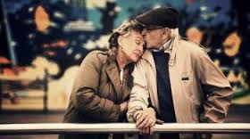
Zdroj: HAMPLOVA, D. 2012. Zdraví a rodinný stav: dvě strany jedné mince? Health and Marital Status: Two Sides of the Same Coin? Sociologický časopis / Czech Sociological Review, 48, 737–755.
Celý rad prác ukazuje, že ženatí muži
a vydaté ženy majú:
Nižšiu úmrtnosť;
Sú šťastnejší a spokojnejší so životom;
Menej trpia depresiami a psychickými problémami;
Sú menej často závislí na chemických substanciách;
Sú zdravší;
Menej často trpia fyzickými prejavmi, ktoré ich obmedzujú v každodennom živote;
V prípade ťažkého ochorenia majú vyššiu pravdepodobnosť prežiť.

Slide 25
Prístupy v štúdiu zdravia populácie
Od človeka k populácii | Od populácie k človeku
Napr. od jednotlivých chorých na hypertenziu k celej skupine takto chorých, ktorí navštevujú jednu alebo niekoľko ambulancií v meste, okrese, kraji alebo všetkých takto chorých na celom Slovensku. Výsledkom je opis celého súboru ako celku chorých na hypertenziu na Slovensku. | od údaja, ktorý charakterizuje celok napr. chorobnosť na 100.000 obyvateľov na Slovensku k určeniu špecifických skupín, ktoré tvoria tento celok, napr. žien s hypertenziou, alebo mladých chorých (25-34 ročných) na hypertenziu.
“Prístup dole prúdom" Má dlhšiu tradíciu a častejšie sa používa. | „Prístup hore prúdom“ menej častý, využívaný v sledovaniach, ktoré súvisia s ekologickými faktormi.

Slide 26
Vek
Podľa veku chorých rozdeľujeme choroby,
detského veku (osýpky, čierny kašeľ ...)
produktívneho veku (pracovné úrazy, hypertenzia...)
vysokého veku (Alzheimerova choroba, artróza, osteoporóza...);
vek hrá úlohu aj v počte chorôb prítomných u jedného človeka - proces starnutia u väčšiny osôb znamená zvyšujúce sa riziko ochorieť na viacero chorôb (komorbidita);
takmer každá udalosť súvisiaca so zdravím sa mení s vekom a taktiež rad faktorov: citlivosť, expozícia, latencia alebo inkubačné obdobie ochorenia, a fyziologické reakcie.

Slide 27
Rozdiely v počte chorých na určitú chorobu v dvoch alebo viacerých populačných skupinách – môže byť aj príčinou rozdielnej vekovej štruktúry!
Správna príprava epidemiologického sledovania, epidemiologickej štúdie, ktorá sa zaoberá hľadaním príčin choroby, vyžaduje rovnakú vekovú štruktúru sledovaných populácii, t.j. chorých - sledovaných aj zdravých – kontrolných (tých, s ktorými chorých porovnávame);
Vek býva príčinou nepresností v diagnóze
odlišná symptomatológia v mladom veku v porovnaní s vyšším vekom;
vek často ovplyvňuje aj správnosť a presnosť primárnej, hlavnej príčiny smrti (mladý človek má obvykle len jednu chorobu, ale starší človek má niekoľko chorôb).

Slide 28
Pohlavie
Výsledky mnohých, opakovaných epidemiologických sledovaní hovoria o rozdielnom výskyte niektorých chorôb podľa pohlavia
napr. výskyt ischemickej choroby srdca je vyšší u mužov strednom veku v porovnaní so ženami v rovnakom veku;
napr. vyšší výskyt hnačkových ochorení u chlapcov v porovnaní s dievčatami v tom istom veku;
Častejšie úrazy u chlapcov a mladých mužov ako u žien v rovnakom veku;
u niektorých chorôb, je rozdiel vo výskyte ochorení viazaný na pohlavie kvôli genetickej, hormonálnej, anatomickej, alebo inej rozdielnosti medzi pohlaviami.

Slide 29
Pohlavie
Je známe, že mnoho chronických chorôb a chorobných stavov sa častejšie vyskytuje u žien v porovnaní s mužmi,
napr. obezita, artritída, diabetes mellitus, thyreotoxikóza
u mužov možno sledovať vyšší výskyt peptických vredov, úrazov, ischemickej choroby srdca;
Zväčšujúce sa alebo zmenšujúce sa rozdiely vo výskyte choroby u mužov v porovnaní so ženami sú odrazom zmien v riziku
napr. rakovina pľúc, ktorá v 50.-tych rokoch minulého storočia bola chorobou mužského pohlavia - v súčasnosti stúpa výskyt rakoviny pľúc u žien tak, ako stúpa počet fajčiarok.

Slide 30
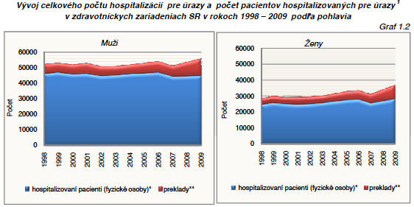
Zdroj: Vývoj úrazovosti na Slovensku v rokoch 1999 – 2009, NCZI, 2010

Slide 31
Etnická skupina, rasa
Etnická skupina = sociálna skupina ľudí charakterizovaná určitými sociálnymi a kultúrnymi tradíciami udržiavanými vo vnútri skupiny z generácie na generáciu, má spoločnú históriu, pôvod a potrebu jednotlivcov identifikovať sa so skupinou;
Členovia etnickej skupiny majú rovnaké charakteristické znaky, napr. spôsob života, spoločné genetické "dedičstvo„ , tieto charakteristiky sa môžu odrážať v stave ich zdravia alebo postihnutia chorobami;
Rasa = biologické dedičstvo ľudí súvisiace s určitou homogenitou
Definície etnickej skupiny a rasy nie sú jednoznačné.

Slide 32
Socio – ekonomický stav
Skladá sa z mnohých premenných, napr.:
príjem,
zamestnanie, povolanie
sociálna prestíž/postavenie
podmienky bývania,
vzdelanie,
dedičstvo (hmotné) a iných znakov;
Frekvencia mnohých ochorení sa zvyšuje s klesajúcim socioekonomickým stavom (napr. tuberkulóza je častejšia u osôb z nižších sociálno-ekonomických vrstiev ako aj napr. dojčenská úmrtnosť).

Slide 33
Zhrnutie
Meranie v epidemiológii
Základné charakteristiky:
čas
miesto
osoba

